Slide 1
Elternsprechtags-anwendung (ESTA)
Christian Ehringfeld
David Mock
Matthias Unterbusch

Slide 2
Inhaltsverzeichnis
Soll / Ist Vergleich
  Zeiten / Kosten
  Software
Realisierung
  Ziele (Sicherheit, Qualität, Barrierefreiheit)
  Alle Browser, Betriebsysteme, Geräte (Grafik)
  Aufbau der Software (UML Diagramm)
Demonstration

Slide 3
Soll / Ist Vergleich (Kosten)
 | Stunden(Soll) | Stunden(Ist) | Preis in €
Projektmangament | 100 | 97 | 6790
Design | 110 | 112 | 7840
Programmierung | 110 | 112 | 7840
Systemtest | 40 | 41 | 2870
Gesamt | 360 | 362 | 25340

Slide 4
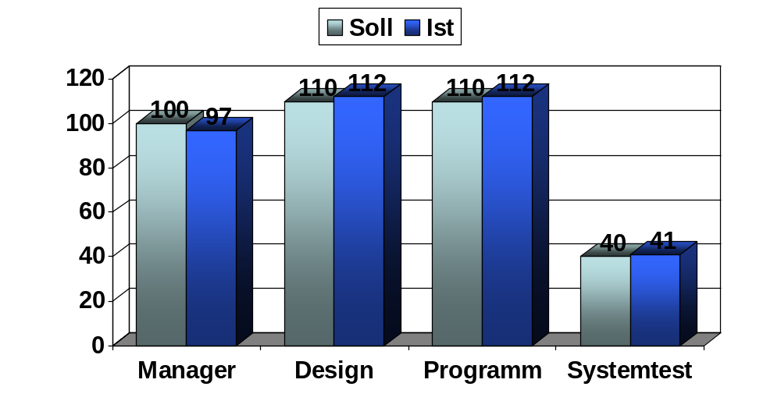
Soll / Ist Vergleich (Stunden)

Slide 5

Soll / Ist Vergleich (Software)
Registrierung und E-Mailversand
Schüler hinzufügen
Terminvereinbarung:
Lehrerfilter
Terminauswahl
Terminübersicht
Termine löschen
Benutzerverwaltung

Slide 6

Soll / Ist Vergleich (Software)
Lehrerimport
Elternsprechtag erstellen
Konfiguration (Administrator)
Zurücksetzen der Datenbank
Fehlloginzähler
Installationsskript
Nachrichtensystem
Raumplan

Slide 7
Realisierung (Ziele)
Barrierefreiheit
DAU sicher
Sicherheit und Qualität

Slide 8
Realisierung (Ziele)
Barrierefreiheit
DAU sicher
Sicherheit und Qualität

Slide 9
Realisierung (Plattformunabhängig)
Grafik erstellen:
Smartphone, Tablet, PC
Firefox, IE, Chrome, Safari, Opera

Slide 10
Realisierung (Programmaufbau)
Grafik erstellen: (aus Sicht der Eltern)
Ähnlich wie das UML Diagramm

Slide 11
Demonstration
Administrator (1.Szenario)
Eltern (2. Szenario)
Lehrer (3. Szenario)
Verwaltung (4. Szenario)
Administrator (Abschlussszenario)

